Slide 1
Situation financière des EHPAD de la fonction publique hospitalière, exercice budgétaire 2023
Résultats Occitanie de l’enquête FHF Nationale menée en mars 2024

Slide 2
Intervenants
Cyril Bride, directeur EHPAD La Castellane, Port Vendres (66)
Eric Ponce, directeur EHPAD Jean Peridier, Montpellier (34)
Emilie Berard, déléguée régionale FHF Occitanie
Xavier Morel, délégué régional adjoint FHF Occitanie

Slide 3
Déroulé de la conférence de presse
Les EHPAD en Occitanie
Activité et résultats 2023 des EHPAD publics hospitaliers d’Occitanie
Pourquoi cette situation financière ?
Quelles réponses apportent les pouvoirs publics ?
Pourquoi alerte-t-on ? Les propositions formulées par la FHF
Questions/réponses

Slide 4
Les EHPAD en Occitanie : les enjeux du mur démographique

Slide 5
Eléments de contexte et précisions préalables
L’enquête dont les résultats sont détaillés ci-après a été conduite par la FHF du 12 février au 4 mars 2024 et présente la situation financière des EHPAD relevant de la fonction publique hospitalière sur la base des résultats consolidés 2023 :
Les résultats concernent uniquement l’Occitanie
Les résultats présentés ci-dessous concernent uniquement les EHPAD relevant de la fonction publique hospitalière (et non pas les EHPAD relevant de la fonction publique territoriale : CCAS) ;
Les EHPAD relevant de la fonction publique hospitalière peuvent avoir deux statuts juridiques différents : soit ils sont autonomes, soit ils sont rattachés à un CH. Les résultats de l’enquête ci-après sont présentés indistinctement pour les deux catégories.
Profil des établissements répondants pour l’Occitanie
80 établissements dans la région, représentant 8985 lits d’hébergement permanent autorisés
Statut public (FPH/FPT) | Statut privé non lucratif | Statut privé lucratif | Total
379 EHPAD (46,4% des places) | 275 EHPAD (33,6% des places) | 163 EHPAD (21% des places) | 817 EHPAD

Slide 6
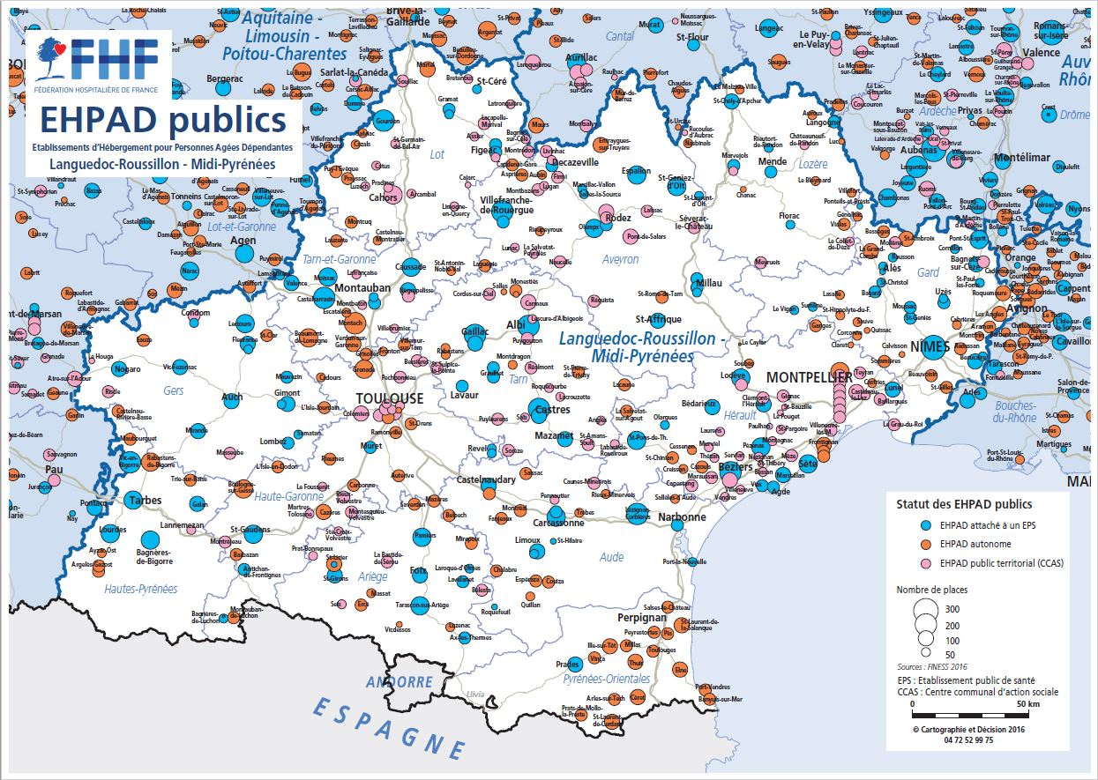
Environ 58.000 places d’hébergement en EHPAD tous secteurs confondus en 2022 en Occitanie.
46% des places sont publiques (FPH et CCAS)
20% des + 85 ans sont aujourd’hui hébergés en EHPAD ou moyen et long séjour

Slide 7
Le financement des EHPAD
Les EHPAD relèvent d’une tarification dite « ternaire », avec trois sources de financement différentes
destinées à couvrir des charges qui sont systématiquement réparties entre trois « sections tarifaires » :
 | Section hébergement « prix de journée » | Section dépendance | Section soins
Financeurs | Les Conseil départementaux (Aide Sociale à l’Hébergement) | Les Conseils départementaux (cf Allocation Personnalisée Autonomie) | La branche Autonomie (Etat CNSA, ARS)
 | Les résidents (prix de journée) | Les résidents (ticket modérateur)
Dépenses couvertes par cette section | Personnel hôtelier Dépenses hôtelières : alimentation, fluides, énergie | Personnel soignant (30% aides-soignants, psychologue) Matériel | Personnel soignant (IDE, 70% aides-soignants) Médicaments et dispositifs médicaux

Slide 8
Activité et résultats : la situation des EHPAD de la fonction publique hospitalière en Occitanie

Slide 9
Une activité des EHPAD qui remonte progressivement
Préalable : le taux d’occupation mesure l’activité réalisée au regard de la capacité totale de l’établissement. Il permet de mettre en lumière le niveau de fréquentation des places existantes. Il s’agit donc du nombre de journées réalisées sur le nombre de journées théoriques (capacité x nombre de jours d’ouverture annuel).
Taux d’occupation des EHPAD publics hospitaliers - Occitanie

Slide 10
Et pourtant, une situation financière inédite
La dégradation de la situation financière des EHPAD publics hospitaliers se caractérise par 2 mouvements de fond :
D’une part, une tendance à la généralisation des déficits : on parle ici du % des EHPAD publics hospitaliers en situation de déficit par rapport à l’ensemble des EHPAD publics hospitaliers d’Occitanie ;
D’autre part, une tendance à l’augmentation du niveau de déficit par place d’EHPAD public : on utilise ici le critère de déficit par place afin de neutraliser la variable du nombre de place par EHPAD, qui fausserait l’image des déficits (-> 50K euros de déficit/place pour un EHPAD de 50 lits d’hébergement permanent ≠ 50K euros de déficit pour un EHPAD de 200 lits d’hébergement permanent).
Aujourd’hui, la situation financière est décorrélée du niveau d’activité.

Slide 11
Une tendance à la généralisation des déficits
Evolution par année du % des EHPAD publics hospitaliers en situation d’excédent/déficit - Occitanie
 | 2019 | 2021 | 2022 | 2023
Résultats équilibrés | 59,02% | 46,25% | 21,25% | 11,25%
Résultats déficitaires | 40,98% | 53,75% | 78,75% | 88,75%
Alors que leur gestion budgétaire était auparavant équilibrée (ou que les déficits étaient maitrisés), la proportion d’EHPAD publics occitans en situation déficitaire a plus que doublé en 5 ans, passant de 40,98% en 2019 à 88,75% en 2023 ;
C’est sur les deux dernières années que cette progression a été la plus significative, avec une hausse de 35 points (passant de 53,75% d’EHPAD en 2021 à 88,75% en 2023), en comparaison avec le début de la période (progression de 4,73 points entre 2019 et 2021).

Slide 12
Une tendance à l’augmentation du niveau de déficit/place
Il convient de souligner deux éléments :
D’une part, ces résultats tiennent compte des crédits exceptionnels versés en fin d’année 2023 (CNR et Fonds d’urgence). Par extension, les niveaux de déficit moyens des EHPAD publics hospitaliers 2023 seraient supérieurs à 3000 euros/place sans ces aides financières ;
D’autre part, même les EHPAD qui ont eu un taux d’occupation égal ou supérieur à 97% accusent un déficit moyen de près de 2400 euros de déficit/place. Ce point souligne la décorrélation entre le niveau d’activité qui augmente et la situation financière effective qui s’aggrave malgré tout.

Slide 13
Pourquoi cette situation financière ?

Slide 14
Pourquoi les EHPAD publics hospitaliers sont en déficit ?
Il y a principalement 3 causes aux déficits des EHPAD publics hospitaliers :
D’une part, une désindexation des tarifs appliqués par les Conseils départementaux vis-à-vis des EHPAD publics, dont les places sont conventionnées à l’ASH ;
D’autre part, une compensation partielle des revalorisations salariales des professionnels exerçant dans les EHPAD ;
Enfin, des niveaux de charges socio-fiscales majeurs en comparaison des autres secteurs (public FPT, privé lucratif et privé non lucratif).
Ces causes sont ci-après détaillées

Slide 15
Zoom sur la désindexation des tarifs hébergement des conseils départementaux
Préalable : les Conseils départementaux déterminent le tarif hébergement et son taux d’évolution annuel pour les places conventionnées à l’ Aide Sociale à l’Hébergement (les EHPAD publics ne décident pas seuls de leurs tarifs).
Selon les données publiques CNSA 2016-2023, pour l’Occitanie :
Prix de journée | 2020 | 2023 | Evolution
Tarif moyen ASH | 58,69 euros | 63,25 euros | +4,56 euros (+7,7%)
Tarif moyen hors ASH | 76,06 euros | 83,99 euros | +11,77 euros (+10,4%)
-> La FHF ne remet ni en cause le principe d’une administration tarifaire par les Conseils départementaux, ni la tarification des EHPAD privés lucratifs. Elle demande simplement que les tarifs ASH (appliqués au secteur public et aux EHPAD associatifs) soient indexés à l’évolution des charges constatée (entre +18% et +20% d’évolution des charges entre 2020 et 2023) afin de se maintenir à l’équilibre ;
-> La FHF signale une grande disparité des tarifs ASH d’un département d’Occitanie à l’autre (près de 14 euros de différence du prix de journée entre le département avec le plus fort tarif ASH et celui avec le plus faible tarif ASH en 2023). Les marges financières des structures sont donc considérablement différentes.

Slide 16
Les autres facteurs explicatifs
2 autres causes principales expliquent l’évolution déficitaire des EHPAD publics hospitaliers du point de vue des recettes et des dépenses :
En recettes : des évolutions salariales importantes depuis 2018, bénéfiques et bienvenues pour l’attractivité de la fonction publique hospitalière, mais compensées de manière partielle par les pouvoirs publics, faisant peser la charge non compensée sur le budget des EHPAD ;
En dépenses, des niveaux de charges socio-fiscales comparativement plus importantes que dans les autres secteurs. Les EHPAD de la PFH ne bénéficient d’aucun allègement de charge socio-fiscales (ex. exonération de la taxe sur les salaires par exemple)

Slide 17
Les premiers éléments de réponse des pouvoirs publics

Slide 18
Zoom sur le fonds d’urgence pour les ESMS en difficulté
En 2023, face à l’ampleur de la situation, un Fonds d’urgence de 100M d’euros à l’échelle nationale a été débloqué pour venir en aide aux EHPAD ayant les plus grosses difficultés de trésorerie.
L’enveloppe dédiée à l’Occitanie pour ce fonds d’urgence était de 10,4M d’euros. L’ARS Occitanie a en plus mobilisé des marges de manœuvres régionales (FIR) à hauteur de 2,34M d’euros. Sur l’enveloppe globale de 12,7M d’euros, l’ARS a reconnu les difficultés particulières des EHPAD publics hospitaliers en les aidant à hauteur d’environ 8M d’euros.
La FHF Occitanie reconnaît et salue l’effort consenti par les autorités publiques pour soutenir les EHPAD publics en difficulté.
Ces aides exceptionnelles ont permis de corriger ponctuellement la situation budgétaire d’une année et d’éviter une situation où certains établissements se seraient retrouvés en difficulté réelle de trésorerie.
Elles ne permettent pas de corriger l’antériorité des déficits des années précédentes, ni le sous-financement structurel chronique des EHPAD du secteur hospitalier.

Slide 19
Les propositions de la FHF pour faire face aux enjeux du futur

Slide 20
La nécessité de donner des moyens à la hauteur des enjeux démographiques
L’Occitanie se distingue par un grand nombre de personnes âgées de 85 ans ou plus :
 | 2019 | 2040
Nombre de personnes âgées de 85 ans ou plus en Occitanie | 230.000 habitants | 407.000 habitants
Part de la population occitane | 3,9% | 6,3%
La génération des baby-boomers fêtera ses 85 ans à partir de 2032 (+18.500 personnes âgées de +85 ans entre 2031 et 2032)
En 2023, 19% d’entre eux étaient hébergées dans un service de moyen, ou long séjour, principalement en EHPAD (sans compter donc les -85 ans hébergés en EHPAD)
Même avec le virage domiciliaire, cette vague démographique nécessite de pouvoir se projeter à la fois en termes de capacité d’hébergement, de ressources humaines et, in fine, de ressources financières. .

Slide 21
Les propositions formulées par la FHF
I. Elaborer au plus vite une loi de programmation pour le grand-âge
Un engagement présidentiel a été pris en 2017 de prévoir le recrutement de 50.000 professionnels supplémentaires dans les EHPAD d’ici 2030
Dans son rapport sur la prise en charge des personnes âgées en EHPAD (2022), la Cour des comptes recommande elle-même d’augmenter de 1,3 à 1,7Md d’euros chaque année les moyens alloués au secteur du grand-âge « parce que les besoins doivent être affrontés et qu’ils vont croître de façon massive ».
La FHF demande qu’une loi de programmation pour le Grand Âge soit élaborée au plus vite, devant notamment permettre de donner une visibilité sur des financements pérennes. Pour ce qui relève des EHPAD, il s’agit notamment de prévoir le recrutement de personnel.

Slide 22
Les propositions formulées par la FHF
II. Garantir la pérennité des financements de la branche autonomie destinés à l’investissement
L’enjeu de l’investissement dans le grand-âge est central pour adapter l’habitat et les services, à la fois du point de vue des reconstructions/réhabilitations des structures, et pour moderniser les structures d’accueil.
Le rapport Libault recommandait en 2019 la mobilisation d’un plan de soutien à l’investissement de 3Mds d’euros sur 10 ans pour adapter 150.000 places d’EHPAD et évaluait les besoins totaux à 15Mds d’euros.
Au niveau national, le SEGUR investissement a permis de financer 1,5Md d’euros d’aides à l’investissement pour la période 2021/2024. 12% des places ont pu être reconstruites ainsi. En Occitanie, 220M ont été annoncés pour le soutien aux investissements du secteur médico-social.
La FHF reconnaît cette dynamique, et souligne la nécessité de maintenir ces investissements au-delà de 2024 pour continuer à moderniser l’offre existante (500 M/an au niveau national). En complément, la FHF accompagne une évolution de l’offre avec un modèle d’EHPAD regroupés et articulant une offre avec le domicile, pour une meilleure prise en compte des attentes de la population.

Slide 23
Les propositions formulées par la FHF
III. Prendre en compte et corriger les différences de situation socio-fiscale entre les ESMS de différents statuts
Pour les EHPAD publics, la faiblesse de leur tarif hébergement est renforcée par une inégalité des mécanismes de prélèvement socio-fiscaux au détriment des EHPAD relevant de la FPH :
À la différence des EHPAD rattachés à la FPT, ils ne bénéficient pas du fonds de compensation pour la TVA (FCTVA) pour les investissements et de l’exonération de la taxe sur les salaires pour les personnels relevant des tarifs hébergement et dépendance ;
A la différence des EHPAD privés, ils ne bénéficient pas des abattements généraux de cotisations sociales introduits par la LFSS pour 2019, ni des recettes d’indemnités journalières en cas d’absentéisme.

Slide 24
Les propositions formulées par la FHF
IV. Simplifier le cadre de financement sur la base des travaux menés autour du modèle économique des EHPAD
Le modèle actuel de financement est complexe et peu lisible pour le public comme pour les administrations. De plus il porte le risque d’une inégalité importante entre territoires, alors que la prise en charge est de plus en plus médicalisée et nécessiterait les mêmes moyens sur tous les territoires.
Les limites du modèle économique des EHPAD ont été reconnues par l’Etat, les Départements et la CNSA, la réflexion conduite en 2023 sous l’égide du Ministère des Solidarités n’a pas encore permis de répondre aux difficultés rencontrées, et les propositions qui font consensus (fusion des sections tarifaires soins et dépendance) en sont encore au stade d’expérimentations.
Sur ce dernier point de la fusion des sections soins et dépendance gérées sous l’égide des ARS, la FHF Occitanie souligne et se réjouit que 4 départements d’Occitanie s’engagent dans cette expérimentation pour 2025 (Aude, Haute Garonne, Lot, Pyrénées Orientales), ce qui constitue un signe très positif.

Slide 25
V. Dans l’attente d’une réforme du financement, assurer un financement de l’hébergement qui permette d’assurer l’équilibre budgétaire des EHPAD
Les propositions formulées par la FHF
Avec l’inflation, la majeure partie des EHPAD hospitaliers accusent un déficit sur la section hébergement. Cette situation difficile a fini par être reconnue par les Conseils Départementaux qui ont pour la plupart consenti à une augmentation des tarifs journaliers dans les EHPAD conventionnés à l’ASH (en moyenne +4,5% en 2023 en Occitanie).
Simplement, entre 2016 et 2022, les tarifs ont évolué en moyenne entre 1% et 1,7%/an, ce qui a creusé le déficit des EHPAD publics hospitaliers.
-> La FHF demande simplement à ce que les tarifs soient cohérents vis-à-vis des niveaux d’inflation constatés afin d’assurer l’équilibre budgétaire des EHPAD publics hospitaliers.

Slide 26

Merci pour votre attention !

